Slide 1
Rapport Analytique Hebdomadaire
Tech & Café — Semaine du 17 au 23 août 2026
Directeur de Production IA — Analyse YouTube Data API + Analytics

Slide 2
Résumé de la semaine
23
471
26
Vidéos publiées
Vues totales cumulées
Likes cumulés
14
1.4%
0.039%
Abonnés (total chaîne)
Progression vers 1000 abonnés
Progression 10M vues Shorts/90j
Note : rétention et sources de trafic proviennent de YouTube Analytics (délai de traitement 48-72h). Pour les vidéos publiées le 22-23 août, seules les vues (Data API) sont disponibles à ce stade.
Tech & Café — Rapport hebdomadaire — Semaine du 17 au 23 août 2026
1

Slide 3
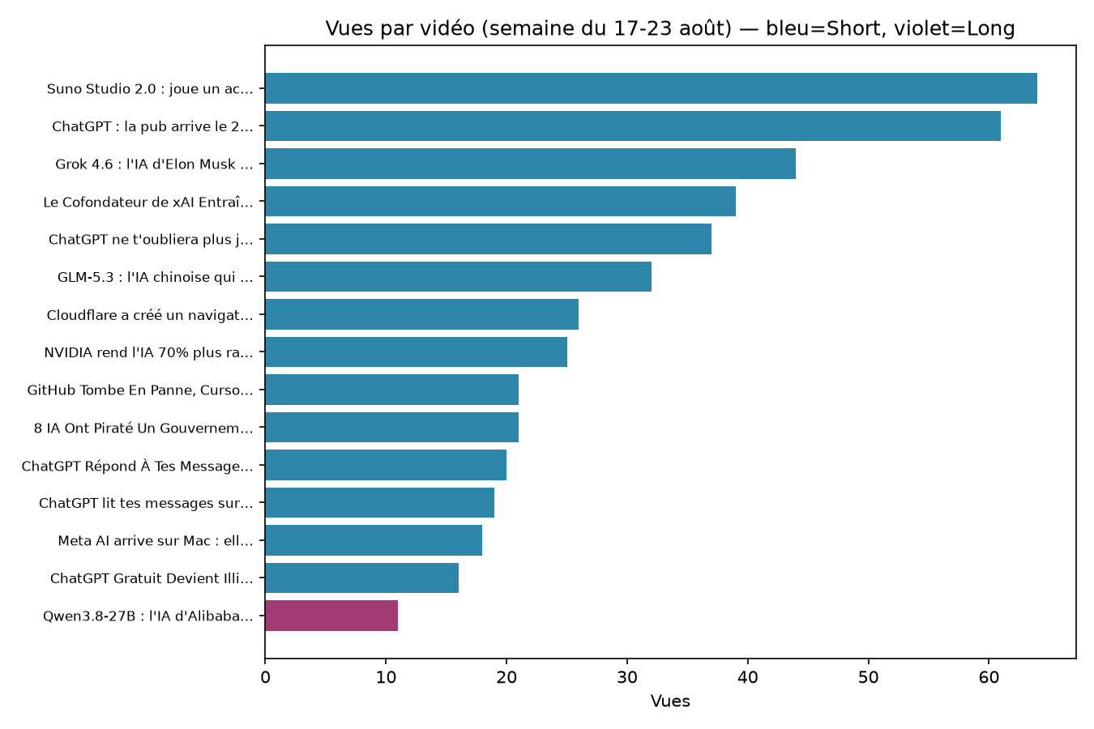
Vues par vidéo
Tech & Café — Rapport hebdomadaire — Semaine du 17 au 23 août 2026
2

Slide 4
Meilleures & moins bonnes performances
Top 5 vues
5 vidéos les moins vues (publiques)
Titre | Vues | Rétention
Suno Studio 2.0 : joue un accord, l'IA compos… | 64 | 55.4%
ChatGPT : la pub arrive le 24 août, même dans… | 61 | 42.0%
Grok 4.6 : l'IA d'Elon Musk aussi forte qu'Op… | 44 | 45.2%
Le Cofondateur de xAI Entraîne Ton IA en 15 M… | 39 | 35.9%
ChatGPT ne t'oubliera plus jamais : OpenAI lu… | 37 | 34.4%
Titre | Vues | Durée
SpaceX Rachète Cursor Pour 60 Milliards : … | 0 | 7m12s
OpenAI Private Safety Processing : ChatGPT… | 0 | 7m32s
Une IA A Piloté Un Vrai F-16 : Ce Qui S'es… | 1 | 8m02s
ChatGPT Publicité Gratuite : Ce Qui Change… | 1 | 8m10s
Nvidia Nemotron 3.5 Lightning : La Premièr… | 2 | 8m23s
Constat : les vidéos les moins vues sont presque toutes en format long (>3 min) — le format court concentre l'audience.
Tech & Café — Rapport hebdomadaire — Semaine du 17 au 23 août 2026
3

Slide 5
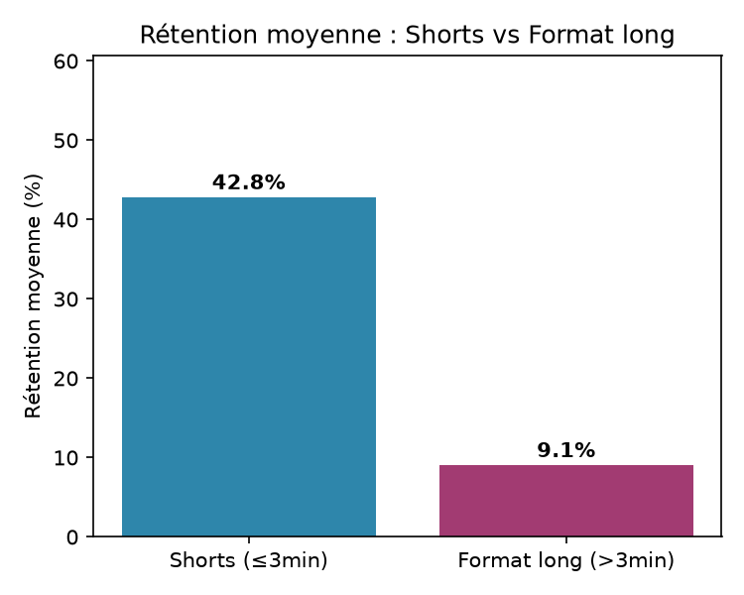
Rétention : Shorts vs format long
16 Shorts (≤3min) publiés cette semaine Rétention moyenne : 42.8% 7 formats longs (>3min) publiés Rétention moyenne : 9.1%
Tech & Café — Rapport hebdomadaire — Semaine du 17 au 23 août 2026
4

Slide 6
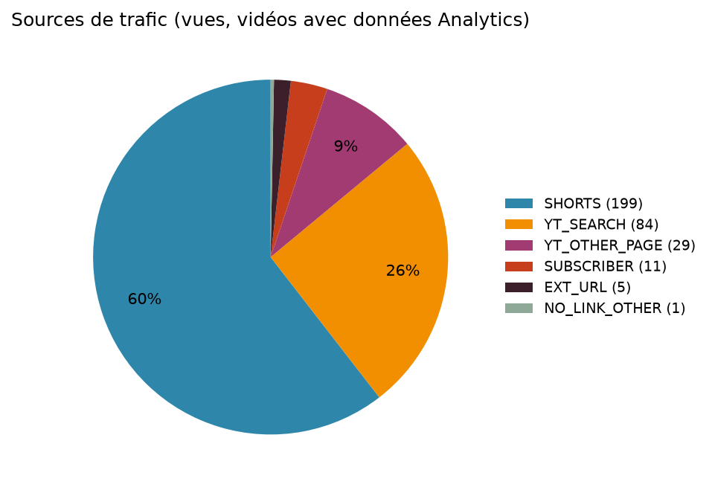
Sources de trafic
Tech & Café — Rapport hebdomadaire — Semaine du 17 au 23 août 2026
5

Slide 7
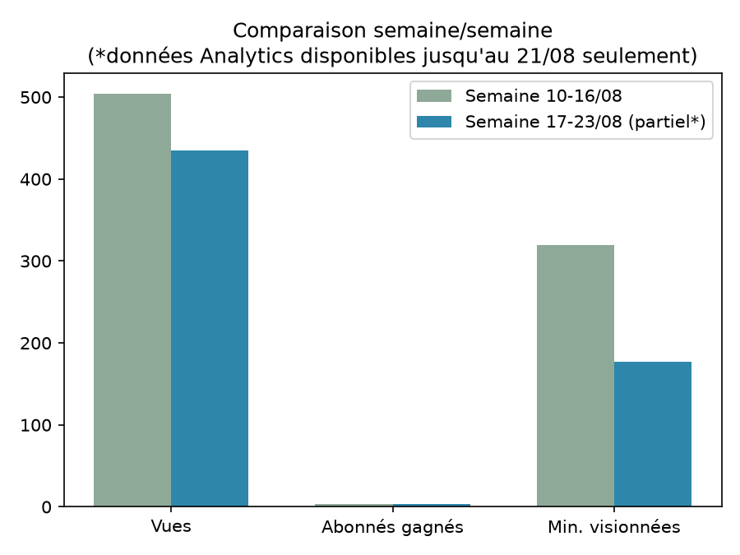
Comparaison semaine sur semaine
Tech & Café — Rapport hebdomadaire — Semaine du 17 au 23 août 2026
6

Slide 8
Tendances & insights clés
Le format Shorts domine totalement : 42,8% de rétention moyenne vs 9,1% pour le format long.
Sujets "actualité chaude + surprise" surperforment : Suno Studio 2.0, pub ChatGPT à venir, Grok 4.6.
Shorts feed (60% des vues) et recherche YouTube (26%) sont les 2 moteurs de découverte actuels.
Croissance abonnés stable mais lente : +3/semaine, 14 abonnés au total (1,4% de l'objectif 1000).
Chaîne jeune (créée le 27/07/2026) — progression vers 10M vues Shorts/90j à suivre sur la durée.
Délai de traitement YouTube Analytics (48-72h) : rétention non disponible pour 10 vidéos publiées le 22-23/08.
Tech & Café — Rapport hebdomadaire — Semaine du 17 au 23 août 2026
7

Slide 9
Recommandations — semaine prochaine
1
Concentrer la quasi-totalité de la production sur le format Shorts (≤60s) ; réduire drastiquement le format long tant qu'un packaging efficace n'y est pas validé.
2
Reproduire la formule des meilleurs Shorts : actualité chaude, durée 45-57s, hook direct sur le bénéfice.
3
Stimuler l'engagement : 0 commentaire sur 23 vidéos — ajouter une question ouverte dans le hook ou en fin de Short.
4
Optimiser en priorité le hook (2 premières secondes) et le SEO (titres/tags) : Shorts feed + recherche = 86% des vues.
5
Réévaluer le format long : retravailler le packaging sur un format condensé (<5 min) ou le suspendre temporairement.
Tech & Café — Rapport hebdomadaire — Semaine du 17 au 23 août 2026
8

